Slide 1
Hygienombud inom kommunal vård – och omsorg
Träff nr 2
Carina Hansson
Hygiensjuksköterska

Slide 2
Hygienombudsträff kommunal vård och omsorg 24/2
Vårdhygien Jämtland Härjedalen
Välkommen! Vi börjar kl. 14:00
Stäng av din mikrofon så länge
Skriv gärna i chatten var ni arbetar och antal om ni är flera som sitter tillsammans.

Slide 3
Innehåll denna gång
Genomgång av Årshjul – hygienombud, fliken för kommunens hygienombud flyttad
Förråd- regler och rutiner
Antibiotikasmart – möjlighet till certifiering
Vårdhygienisk egenkontroll (VEK)
Vad gäller för användning av skyddshandskar
Frågor
Teams vi tittar på nya Teamet och visar nästa mötes länk
Förra gången
Vilka är Vårdhygien
Hygienombudets uppdragsbeskrivning
Självskattning gällande Basala hygienrutiner (BHR),
Kommentarer från självskattning
Hitta till Vårdhygiens hemsida
Inskickade frågor
BHR - skyddshandskar
Struktur för en eventuell plattform
Nästa hygienombudsträff.

Slide 4
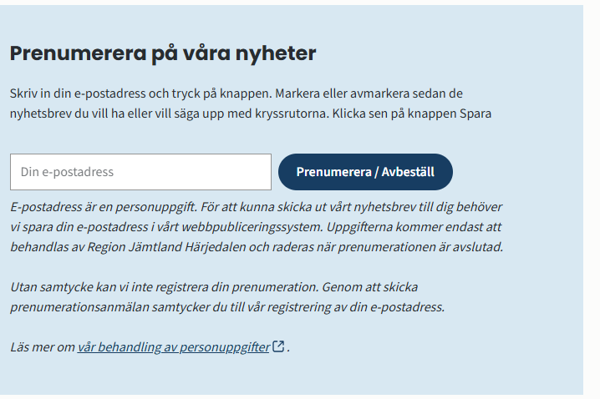
Prenumerera på nyhetsbrev från Smittskydd & Vårdhygien
Nyheter | Vårdgivarwebb RJH

Slide 5
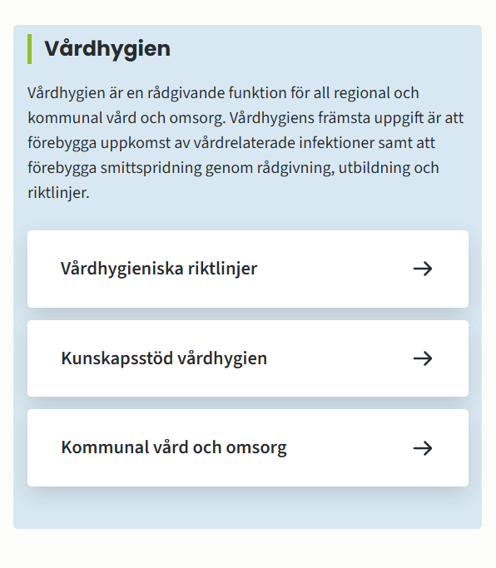
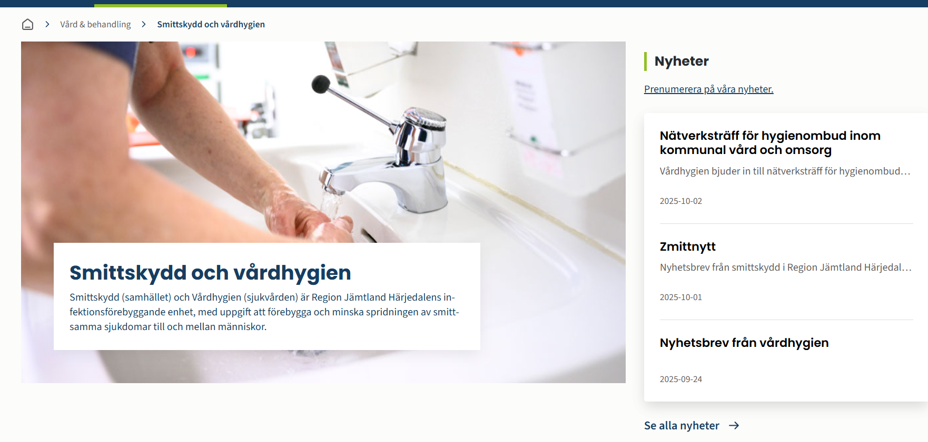
Lite ändringar på Smittskydd & Vårdhygiens hemsida
Regionjh.se
Googla Vårdhygien region Jämtland Härjedalen

Slide 6
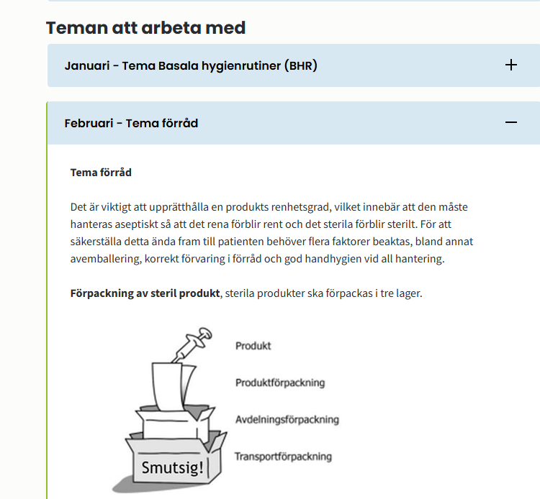
Vi tittar på årshjulet

Slide 7
Förråd-årshjulet februari
Förråd
Det är viktigt att bevara en produkts renhetsgrad, det vill säga att hantera produkten aseptiskt för att behålla det rena rent och det sterila sterilt. Renhetsgraden ska bevaras hela vägen fram till patienten.
Mottagaren utför leveranskontroll.
Defekta transportförpackningar (trasiga, fuktiga, nedfläckade, tillknycklade, brutna etc.) ska rapporteras till förrådet och sändas åter.
Avemballering görs på en avskild plats för att undvika kontaminering av exempelvis vårdmiljö eller förråd.
Innan avemballering påbörjas desinfekteras arbetsytor (tex vagn) där man hanterar avdelningsförpackningar om de inte ställs direkt in i förråd.
Förkläde bärs vid uppackning, händerna desinfekteras efter att transportförpackningen öppnats. Dvs avdelningsförpackningarna hanteras med desinfekterade händer.
Bakteriefilmen

Slide 8
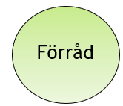
Textilier – ren tvätt
Textilier förvaras torrt, dammfritt och fritt från möjlig kontamination från miljön. De förvaras i ett förvaringsskåp eller på en avskild hylla i ett stängt rum.
Boendes tvätt bör hängtorkas inne i deras lägenhet inte i tvättstugan.
Regelbunden rengöring av hyllor/skåp där rena textilier förvaras ska utföras. Rena textilier förvaras inte i tvättstuga, våtutrymme eller på golv.

Slide 9
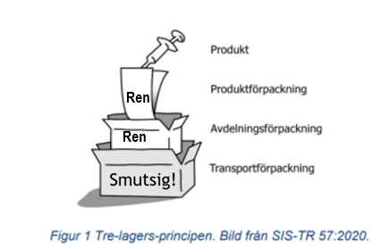
Sterila produkter
Sterila produkter ska levereras enligt trelagersprincipen.
Om ni trots det får leverans av sterilt utan avdelningsförpackning lägger ni produkterna i desinfekterad plastlåda med lock (alt plastpåse) vid uppackning.
Sterilt förvaras separat från andra renhetsgrader
Transportförpackning får inte förvaras i sterilt förråd.
Steriltmaterial skyddas från solljus och rummet/skåpet har en jämn temperatur

Slide 10

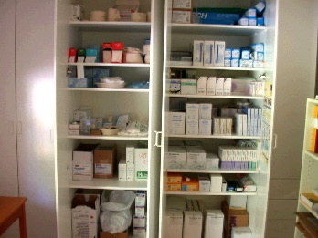
Sterila produkter
Produkter med olika renhetsgrader förvaras åtskilt
Sterilt material förvaras på hyllor i eget rum annars i eget skåp/lådor
Inget som tagits ut ur förrådet får läggas tillbaka

Slide 11
Generellt i förråd
Handdesinfektion ska finnas i nära anslutning till dörr eller skåp
Inget förvaras på golv då det är smutsigt och det även förhindrar städ
Produkterna förvaras i sina avdelningsförpackningar i förrådet
Alla förpackningar samt övrigt rent (tex textil) hanteras med desinfekterade händer
Det bör finnas skriftlig rutin på hur och hur ofta de olika förråden ska rengöras och städas
Omläggningsmaterial som förvaras hos patient/brukare förvaras skyddat i en låda med lock
All personal har kunskap om vad en produktförpackning är och hur den ska förvaras

Slide 12
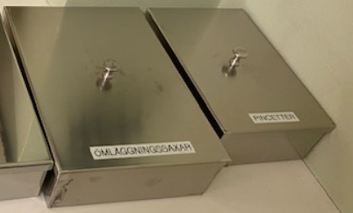
Flergångsprodukter och utrustning som kan återanvändas ska rengöras/desinfekteras innan de återförs till förråd/närförråd eller används hos annan vård- och omsorgstagare
Instrument (sax, pincett etc ) desinfekterade i diskdesinfektor förvaras helst i låda med lock och ska diskas om varje vecka för att bibehålla renhetsgrad (även lådan).
Material som inte kan rengöras direkt, förvaras separat från rent material tills rengöring och desinfektion är utförd.

Slide 13





Symboler på förpackningar
För medicintekniska produkter där spårbarheten är ett specificerat krav ska varje produktförpackning/avdelningsförpackning ha en tydlig märkning
Batch

Slide 14
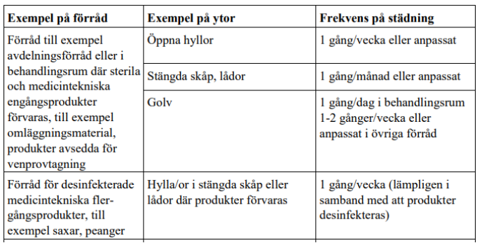
Städ av förråd
Städfrekvens anpassas utifrån vilken verksamhet som bedrivs, typ av förråd, materialåtgång med mera.
Ytor där material förvaras rengörs med sådan frekvens att de hålls dammfria.
Rengöring av hyllor, skåp och lådor i förråd sker med rengöringsmedel och vatten.
I sterilt förråd rengörs och desinfekteras hyllor/lådor med ytdesinfektionsmedel med rengörande effekt (tensid).

Slide 15
Omvärldsbevakning, antibiotikasmart
Strama
Antibiotikan är hotad!
I nuläget beräknas runt 700 000 personer årligen i världen dö på grund av antibiotikaresistens
År 2050 beräknas siffran att vara uppe i tio miljoner. 2019-04-30 TT/Dagens Medicin, WHO

Slide 16

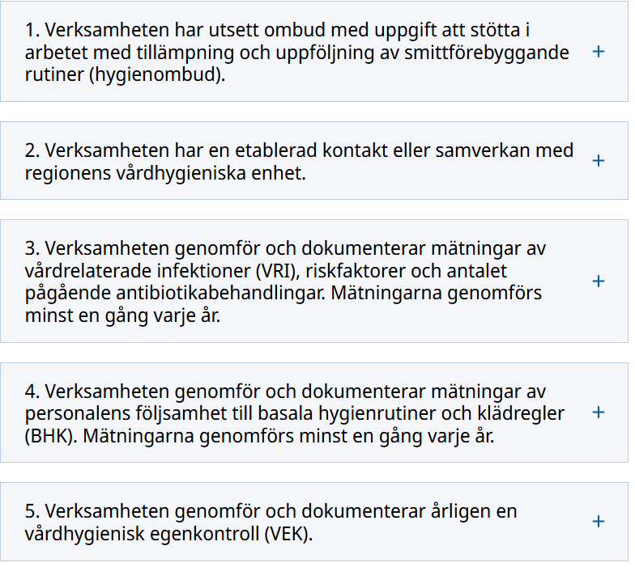
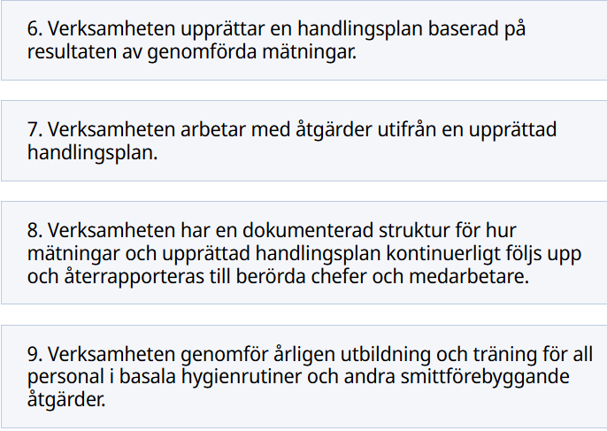
Vill ni bli en certifierad antibiotikasmart enhet?
Antibiotikasmart Sveriges kriterier för äldre- och funktionshinderomsorg - Antibiotikasmart Sverige

Slide 17
Certifierad ab smart enhet
Genom att arbeta med Antibiotikasmart Sveriges kriterier bidrar ni till en ökad patientsäkerhet genom färre infektioner, minskad smittspridning och därmed minskat behov av antibiotika.
Kriterierna syftar till att skapa engagemang, ge inspiration samt bidra till ett systematiskt förbättringsarbete inom antibiotika- och vårdhygienområdet.

Slide 18
Vårdhygienisk egenkontroll (VEK)
Ett verktyg i systematiskt kvalitetsarbete
Vårdhygienisk egenkontroll är avsedd att användas av Ec som stöd för att säkerställa god vårdhygienisk kvalitet i kommunal vård och omsorg.
Ska göras årligen enligt avtal Vårdhygien och kommunen.
Verktyget är anpassat att användas i verksamheter som bedriver både SÄBO, H/T, olika boendeformer inom SOL och LSS.
Beskrivande dokument med tillhörande bilagor i form av checklista för egenkontroll med vägledande text och mall till handlingsplan finns för nedladdning.
Vi tittar lite snabbt
Länken ligger i rubriken fråga din chef om den är gjord annars kanske ni kan göra den gemensamt.

Slide 19
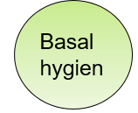
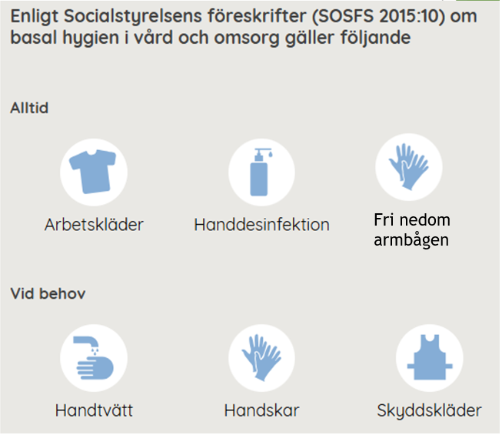


Enligt Vårdhandboken
(Arbetsmiljöverket)
Uppsatt hår/skägg

Slide 20
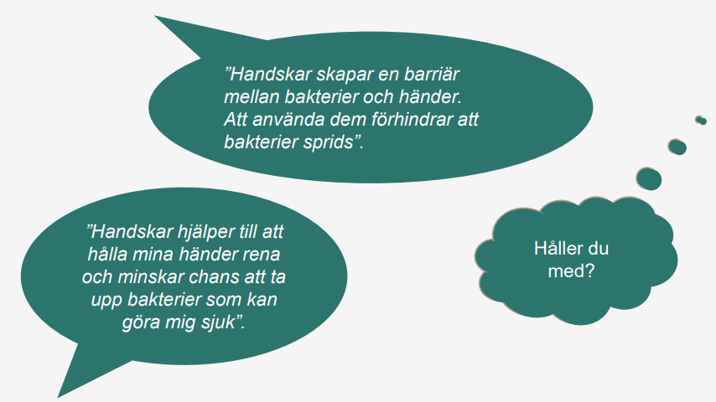
Okunskap och myter om handskar

Slide 21
Handhygien och skyddshandskar
Handhygien är en del av basala hygienrutiner och en av de viktigaste åtgärderna för att förebygga vårdrelaterade infektioner och smittspridning
God handhygien motverkar därav även antibiotikaresistens!
Det är vanligt med onödig användning av skyddshandskar vilket lättare leder till smittspridning
Handskar används även vid kontakt med desinfektionsmedel, vissa läkemedel samt stickande/skärande (AFS 2011:19).

Slide 22

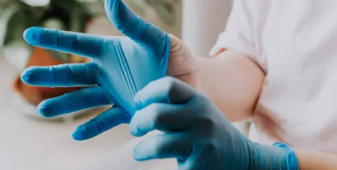
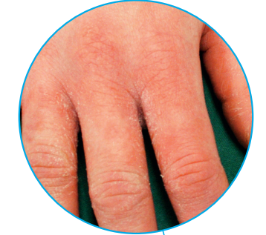
När ska handskar användas?
Vid risk för kontakt med kroppsvätska
Handskarna är patient och momentbundna
Desinfektera alltid innan/efter undersökningshandske
Mikroskopiska hål
Håll förpackningen ren
Renhetsgraden
Överdriven användning av handskar irriterar huden
Klimatpåverkan
Skydda dina händer på fritiden och smörj händerna ofta

Slide 23

Handdesinfektion
Fingrar före handdesinfektion
Fingrar efter fullgod handdesinfektion

Slide 24
Kommentarer från självskattningar ang användning av handskar
Bäst att använda handskar i nästan alla möjliga fall
Jag använder handskar även om jag inte kommer i kontakt med kroppsvätskor!
Jag använder handskar hos brukare , det kan bli vätskor och dyl ändå.
Jag använder i princip alltid handskar det känns mer hygieniskt
Jag använder handskar vid alla moment inne hos vårdtagaren

Slide 25
Budskap att ta med
En nydesinfekterad hand är renare än en skyddshandske. Följ BHK och undvik onödig användning av handskar
Vid handskanvändning ökar risken att vi sprider smitta
Skyddshandskarna är inte heller så rena som vi tror. Även en nyöppnad handskförpackning innehåller mikroorganismer.
Du kan inte bli smittad genom hel hud – hel hud är en säker barriär!

Slide 26
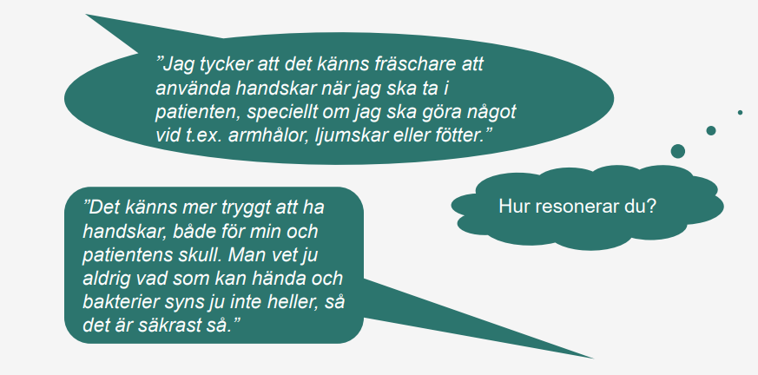
Rädsla/för säkerhets skull

Slide 27
Budskap att ta med
Även om vi inte kan förutse alla situationer så är det relativt få situationer där det behövs handskar. Följ basala hygienrutiner ihop med hel hud är risken minimal att du utsätts för smitta.
Det är inte farligt för dig att ta i patienten, även om hen bär på smitta, eller känns ofräsch, handdesinfektionen dödar bakterier/virus.
Vad gör du om du får kroppsvätska på din hela hud?
Handskar istället för hel hud?
Du kan inte bli smittad genom hel hud – hel hud är en säker barriär!

Slide 28
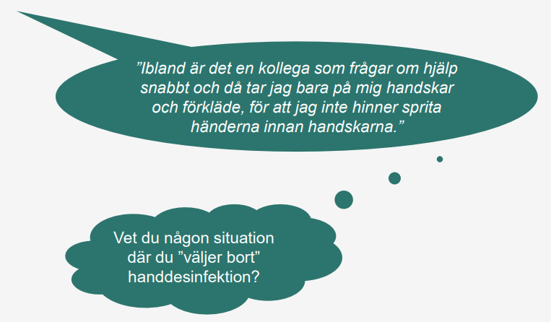
Felaktig vana/slarv

Slide 29
Budskap att ta med
Om vi verkligen bara använder handskar i de situationer vi behöver, så blir det relativt få moment under en dag och i de situationerna kan vi invänta att handdesinfektionen torkar.
Massera in händerna med handdesinfektion, så att den sprids ut över hela händerna och då också torkar snabbare.
Hur mkt handdesinfektion behövs?
Passa på att prata med patienten och berätta vad du ska göra, medan spriten torkar.

Slide 30
Fråga 1 från verksamheten hanns inte med i mötet
Får man handla till vårdtagare i arbetskläder ?
Innebär detta någon risk?
Ok att utföra uppdrag I tjänsten, ofta har man en jacka/kofta som skyddar.
Ingen större risk så länge man inte bär inköpen I famnen.

Slide 31
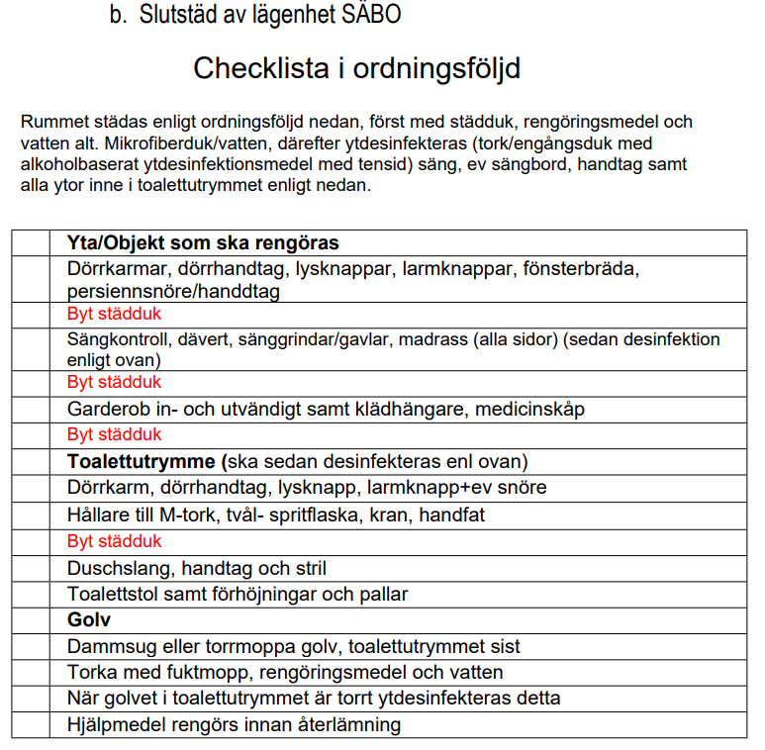
Fråga 2 från verksamheten hanns inte med i mötet
Är det något speciellt att tänka på vid slutstädning när någon med känd multiresistent bakterie ska städas ut från SÄBO?
De flesta svar brukar gå att hitta i den här Grundläggande vårdhygieniska rutiner inom kommunalvård- och omsorg

Slide 32
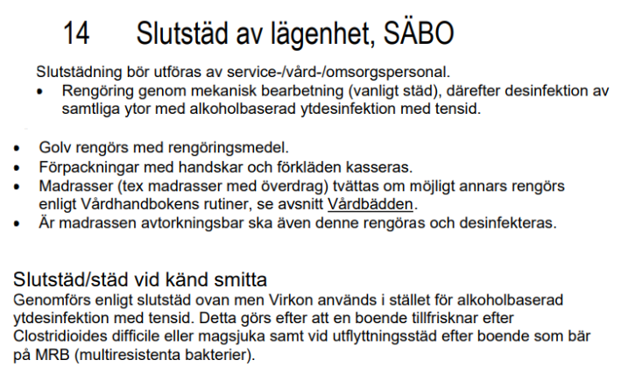
Svar fråga 2

Slide 33
Struktur för gemensam plattform
Teamsgrupp för hygienombuden – Kan ni hitta teamet?
Vid problem maila någon av oss så lägger vi till er i teamet.
Carina.hansson@regionjh.se erika.bjorklund@regionjh.se
Ni är alltid välkomna att maila oss frågor

Slide 34
Nästa träff
Nästa träff 25 maj 14-15,30
Vi sänder kallelse via MAS men ni kan även se i Teams
Vid 3 eller färre deltagare ställs nätverksträffen in.

Slide 35
Kontakt med Vårdhygien
📞 Telefonnummer ✉️ E-postadress
Nathalie Själander 063-154612 nathalie.sjalander@regionjh.se
Carina Hansson 063-153318 carina.hansson@regionjh.se
Erika Björklund 063-153380 erika.bjorklund@regionjh.se
Regionväxel 063-153000 FBL smittskydd.vardhygien@regionjh.se

Slide 36
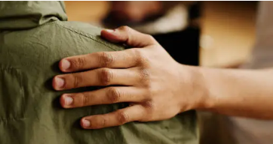
Ni är viktiga – för era medborgare!
Tack för ert engagemang

